Slide 2
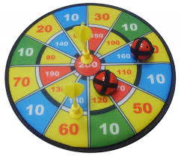
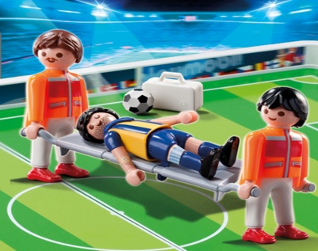
Этап «Разведка»
2. Этап «Связисты»
3. Этап «Проползи и попади»
6. Этап «Привал»
5. Этап «Переправа»
4. Этап «Полевой госпиталь»
7. Этап «Секретное задание»

Slide 3
Этап «Разведка»
2. Этап «Связисты»
3. Этап «Проползи и попади»
6. Этап «Привал»
5. Этап «Переправа»
4. Этап «Полевой госпиталь»
7. Этап «Секретное задание»

Slide 4
2. Этап «Связисты»
1. Этап «Разведка»
5. Этап «Переправа»
4. Этап «Полевой госпиталь»
6. Этап «Привал»
3. Этап «Проползи и попади»
7. Этап «Секретное задание»

Slide 5
2. Этап «Связисты»
1. Этап «Разведка»
5. Этап «Переправа»
4. Этап «Полевой госпиталь»
6. Этап «Привал»
3. Этап «Проползи и попади»
7. Этап «Секретное задание»

Slide 6
3. Этап «Проползи и попади»
6. Этап «Привал»
Этап «Разведка»
2. Этап «Связисты»
4. Этап «Полевой госпиталь»
5. Этап «Переправа»
7. Этап «Секретное задание»

Slide 7
3. Этап «Проползи и попади»
6. Этап «Привал»
Этап «Разведка»
2. Этап «Связисты»
4. Этап «Полевой госпиталь»
5. Этап «Переправа»
7. Этап «Секретное задание»

